Slide 1
Web后端开发
Maven高级

Slide 2
分模块设计与开发
继承与聚合
私服

Slide 3
分模块设计与开发
01

Slide 4

分模块设计
为什么?
商品模块
不便维护
搜索模块
购物车模块
订单模块
难以复用
......

Slide 5
分模块设计
为什么?
将一个大项目拆分成若干个子模块，方便项目的管理维护、扩展，也方便模块间的相互引用，资源共享。
通用组件
商品模块
搜索模块
商品模块
搜索模块
购物车模块
购物车模块
订单模块
订单模块
分模块设计

Slide 6
分模块设计-策略
策略一：按照功能模块拆分，比如：公共组件、商品模块、搜索模块、购物车模块、订单模块等。
策略二：按层拆分，比如：公共组件、实体类、控制层、业务层、数据访问层。
策略三：按照功能模块 + 层拆分。
mall-common
mall-pojo
mall-common
mall-goods
mall-common
mall-goods-controller
mall-search
mall-controller
mall-goods-service
mall-cart
mall-service
mall-order-controller
mall-order
mall-mapper
mall-order-service
按模块
按层
按模块 + 层

Slide 7
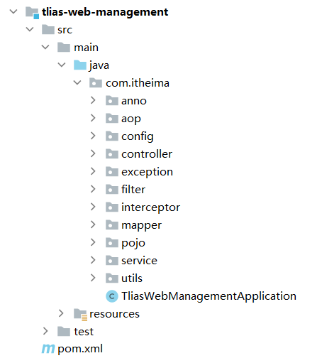
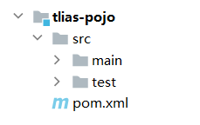
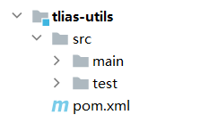
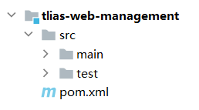
分模块设计-实战

Slide 8
分模块开发
创建maven模块 tlias-pojo，存放实体类。
创建maven模块 tlias-utils，存放相关工具类。
分模块开发需要先针对模块功能进行设计，再进行编码。不会先将工程开发完毕，然后进行拆分。
注意：

Slide 9
什么是分模块设计?
将项目按照功能模块/层拆分成若干个子模块
为什么要分模块设计?
方便项目的管理维护、扩展，也方便模块间的相互引用，资源共享
注意事项
分模块设计需要先针对模块功能进行设计，再进行编码。不会先将工程开发完毕，然后进行拆分

Slide 10
分模块设计与开发
继承与聚合
私服

Slide 11
继承与聚合
02
继承
继承关系
版本锁定
聚合

Slide 12

继承
tlias-pojo
tlias-utils
tlias-web-management
<dependency>
<groupId>org.projectlombok</groupId> <artifactId>lombok</artifactId> <version>1.18.34</version> </dependency>
...
<dependency>
<groupId>org.projectlombok</groupId> <artifactId>lombok</artifactId> <version>1.18.34</version> </dependency>
...
<dependency>
<groupId>org.projectlombok</groupId> <artifactId>lombok</artifactId> <version>1.18.34</version> </dependency>
...
繁琐

Slide 13
继承
概念：继承描述的是两个工程间的关系，与java中的继承相似，子工程可以继承父工程中的配置信息，常见于依赖关系的继承。
作用：简化依赖配置、统一管理依赖
实现：<parent> … </parent>
tlias-parent
父工程
子工程
tlias-pojo
tlias-utils
tlias-web-management

Slide 14


继承关系实现
jar：普通模块打包，springboot项目基本都是jar包（内嵌tomcat运行）
war：普通web程序打包，需要部署在外部的tomcat服务器中运行
pom：父工程或聚合工程，该模块不写代码，仅进行依赖管理
创建maven模块tlias-parent，该工程为父工程，设置打包方式pom(默认jar)。
在子工程的pom.xml文件中，配置继承关系。
在父工程中配置各个工程共有的依赖（子工程会自动继承父工程的依赖）。
<parent> <groupId>org.springframework.boot</groupId> <artifactId>spring-boot-starter-parent</artifactId> <version>3.2.10</version> <relativePath/> </parent>
<groupId>com.itheima</groupId> <artifactId>tlias-parent</artifactId> <version>1.0-SNAPSHOT</version> <packaging>pom</packaging>
spring-boot-stater-parent
父工程
tlias-parent
<parent> <groupId>com.itheima</groupId> <artifactId>tlias-parent</artifactId> <version>1.0-SNAPSHOT</version>
<relativePath>../ tlias-parent/pom.xml</relativePath> </parent>
子工程
tlias-pojo
tlias-utils
tlias-web-management

Slide 15
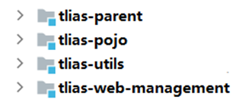
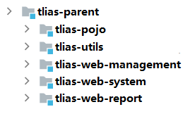
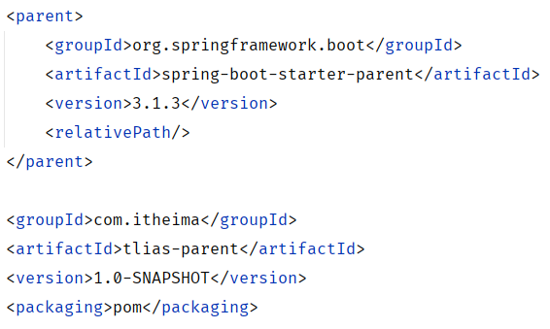
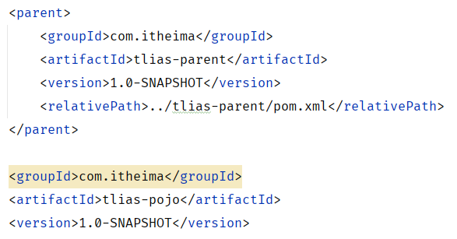
Maven的继承关系实现步骤 ?
创建父工程，设置打包方式为pom。并继承 spring-boot-starter-parent
在子工程中配置继承关系
在父工程中配置各个工程的共有依赖
①
②
在子工程中，配置了继承关系之后，坐标中的groupId是可以省略的，因为会自动继承父工程的 。
relativePath指定父工程的pom文件的相对位置（如果不指定，将从本地仓库/远程仓库查找）。
若父子工程都配置了同一个依赖的不同版本，以子工程的为准。

Slide 16
继承与聚合
02
继承
继承关系
版本锁定
聚合

Slide 17
版本锁定
在maven中，可以在父工程的pom文件中通过 <dependencyManagement> 来统一管理依赖版本。
0.9.2
如何统一管理各个依赖的版本呢 ?
<dependencyManagement> <dependencies> <!--JWT令牌--> <dependency> <groupId>io.jsonwebtoken</groupId> <artifactId>jjwt</artifactId> <version>0.9.1</version> </dependency> </dependencies> </dependencyManagement>
<dependencies> <dependency> <groupId>io.jsonwebtoken</groupId> <artifactId>jjwt</artifactId> </dependency> </dependencies>
父工程
子工程

Slide 18
自定义属性/引用属性
<properties> <lombok.version>1.18.30</lombok.version> <jjwt.version>0.9.1</jjwt.version> </properties>
<dependencyManagement> <dependencies> <!--JWT令牌--> <dependency> <groupId>io.jsonwebtoken</groupId> <artifactId>jjwt</artifactId> <version>${jjwt.version}</version> </dependency> </dependencies> </dependencyManagement>
<dependencies> <dependency> <groupId>org.projectlombok</groupId> <artifactId>lombok</artifactId> <version>${lombok.version}</version> </dependency> </dependencies>

Slide 19
<dependencyManagement> 与 <dependencies>的区别是什么?
<dependencies> 是直接依赖,在父工程配置了依赖,子工程会直接继承下来。
<dependencyManagement> 是统一管理依赖版本,不会直接依赖，还需要在子工程中引入所需依赖(无需指定版本)

Slide 20
继承与聚合
02
继承
聚合

Slide 21
聚合
聚合
将多个模块组织成一个整体，同时进行项目的构建。
聚合工程
一个不具有业务功能的“空”工程（有且仅有一个pom文件）
作用
快速构建项目（无需根据依赖关系手动构建，直接在聚合工程上构建即可）
实现
maven中可以通过 <modules> 设置当前聚合工程所包含的子模块名称
tlias-parent (父工程)
(聚合工程)
tlias-pojo
tlias-utils
tlias-web-management
<!--聚合--> <modules> <module>../tlias-pojo</module> <module>../tlias-utils</module> <module>../tlias-web-management</module> </modules>
父工程（聚合工程）
聚合工程中所包含的模块，在构建时，会自动根据模块间的依赖关系设置构建顺序，与聚合工程中模块的配置书写位置无关。
注意：

Slide 22
maven中如何实现聚合关系 ?
<modules>...</modules>
maven中继承与聚合的联系与区别 ?
联系：继承与聚合都属于设计型模块，打包方式都为pom，常将两种关系制作到同一个pom文件中
区别：
继承用于简化依赖配置、统一管理依赖版本，是在子工程中配置继承关系
聚合用于快速构建项目，是在父工程(聚合工程)中配置聚合的模块

Slide 23
分模块设计与开发
继承与聚合
私服

Slide 24
私服
03
介绍
资源上传与下载

Slide 25





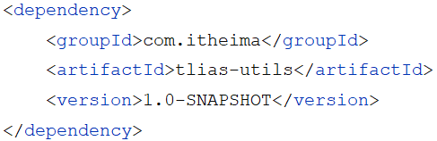

介绍
A
X
tlias-utils
中央仓库
B

Slide 26

介绍
A
私服
中央仓库
B

Slide 27
介绍
私服是一种特殊的远程仓库，它是架设在局域网内的仓库服务，用来代理位于外部的中央仓库，用于解决团队内部的资源共享与资源同步问题。
A
依赖查找顺序：
本地仓库
私服
中央仓库
私服
中央仓库
B
私服在企业项目开发中，一个项目/公司，只需要一台即可（无需我们自己搭建，会使用即可）。
注意：

Slide 28
Maven私服的作用是什么 ?
解决团队内部的资源共享与资源同步问题
有了私服之后依赖查找的顺序是什么样的?
本地仓库 --> 私服 --> 中央仓库

Slide 29
私服
03
介绍
资源上传与下载

Slide 30

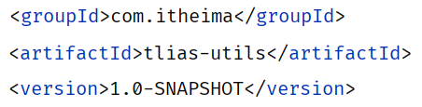
资源上传与下载
仓库
(release)
仓库
(snapshot)
上传资源的位置(url地址)
访问私服的用户名/密码
Maven
本地仓库
install
deploy
logback
仓库
(central)
tlias-utils
连接私服的地址(url地址)
私服
项目版本：
RELEASE（发行版本）：功能趋于稳定、当前更新停止，可以用于发行的版本，存储在私服中的RELEASE仓库中。
SNAPSHOT（快照版本）：功能不稳定、尚处于开发中的版本，即快照版本，存储在私服的SNAPSHOT仓库中。

Slide 31
资源上传与下载
①
仓库
(release)
仓库
(snapshot)
上传资源的位置(url地址)
访问私服的用户名/密码
Maven
本地仓库
仓库
(central)
logback
tlias-utils
连接私服的地址(url地址)
私服
1.设置私服的访问用户名/密码（settings.xml中的servers中配置）
<server> <id>maven-releases</id> <username>admin</username> <password>admin</password> </server> <server> <id>maven-snapshots</id> <username>admin</username> <password>admin</password> </server>

Slide 32
资源上传与下载
②
仓库
(release)
仓库
(snapshot)
上传资源的位置(url地址)
访问私服的用户名/密码
Maven
本地仓库
仓库
(central)
logback
tlias-utils
连接私服的地址(url地址)
私服
2.IDEA的maven工程的pom文件中配置上传（发布）地址
<distributionManagement> <repository> <id>maven-releases</id> <url>http://192.168.150.101:8081/repository/maven-releases/</url> </repository> <snapshotRepository> <id>maven-snapshots</id> <url>http://192.168.150.101:8081/repository/maven-snapshots/</url> </snapshotRepository> </distributionManagement>
RELEASE 版本
SNAPSHOT 版本

Slide 33
资源上传与下载
仓库
(release)
仓库
(snapshot)
上传资源的位置(url地址)
访问私服的用户名/密码
Maven
本地仓库
仓库
(central)
logback
<profile> <id>allow-snapshots</id> <activation> <activeByDefault>true</activeByDefault> </activation> <repositories> <repository> <id>maven-public</id> <url>http://192.168.150.101:8081/repository/maven-public/</url> <releases> <enabled>true</enabled> </releases> <snapshots> <enabled>true</enabled> </snapshots> </repository> </repositories> </profile>
tlias-utils
连接私服的地址(url地址)
③
私服
3.设置私服依赖下载的仓库组地址（settings.xml中的mirrors、profiles中配置）
<mirror> <id>maven-public</id> <mirrorOf>*</mirrorOf> <url>http://192.168.150.101:8081/repository/maven-public/</url> </mirror>

Slide 34
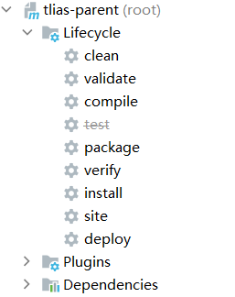
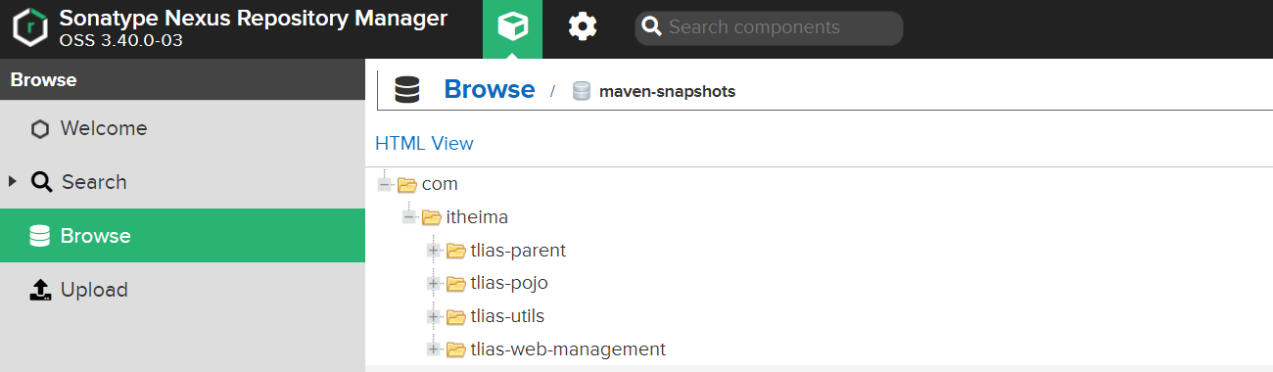
资源上传与下载

Slide 35
私服上传资源及下载资源的步骤？
固定的，参照讲义操作即可。

